Slide 1
Curso de ANSYS
UFES, 2019/1
AULA 01.a
AUTOR: Felipe Barbosa Teixeira
felipebarbosateixeira@gmail.com

Slide 2

Sobre o Curso de ANSYS 14.0
Por quê?
Utilidade
E-MAIL:
ansysMAPDL@gmail.com
Quanto?
Grau de abrangência e aprofundamento
HORÁRIO:
Segunda-feira, das 18h00 às 21h00
LOCAL:
NEXEM
Como?
Metodologia de ensino e aprendizado

Slide 3

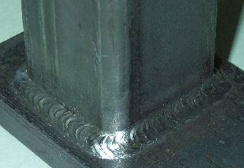
Sobre o Curso de ANSYS
Por quê?
Resolver problemas complexos
Sem formulação analítica
Verificar formulação analítica
Criar formulação analítica
Quanto?
etc.
Como?

Slide 4
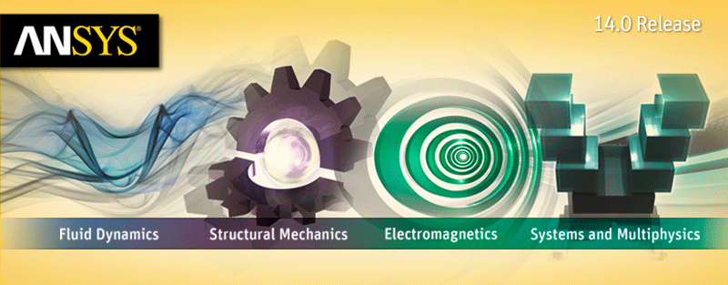
Sobre o Curso de ANSYS
Por quê?
Quanto?
Estática
Dinâmica
Flambagem
Não-Linear
Térmica
Contato
Como?
Fadiga
etc.

Slide 5

Sobre o Curso de ANSYS
Por quê?
Sozinhos
Explicação básica
Exercício
Exploração
Fundamentos
Repetição
Mecanismos
Modificação
Quanto?
Avaliar soluções
&
Tirar dúvidas
Explicação básica
Propor desafios
Como?

Slide 6
Estrutura das Aulas
Coletar dúvidas
Aula passada, exercícios para casa
Tirar dúvidas
Pontos chave dos exercícios para casa
Apresentar exercício de sala
Fornecer guia detalhado
Tempo para modelar
Dar à turma alguns minutos para modelar
Resolver exercício
Apresentar exercícios para casa

Slide 7
Cronograma 2019/1
 | AULA | DATA | ANSYS (GUI) | APDL
MÓDULO 1 Básico (15h) | 01 | 11/03/2019 | LINK180: elemento de treliça | Sintaxe, uso de variáveis, Help
 | 02 | 18/03/2019 | BEAM188: elemento de viga | Loops, captura de imagens
 | 03 | 25/03/2019 | BEAM188: elemento de viga | Vetores, extração de resultados
 | 04 | 01/04/2019 | SHELL181: elemento de casca | -
 | 05 | 08/04/2019 | Malha, conectividade & seleção | Condicionais, seleção
MÓDULO 2 Estrutural (15h) | 06 | 15/04/2019 | Flambagem | -
 | 07 | 22/04/2019 | Imperfeições geométricas | Gráficos, escrever em arquivo
 | 08 | 29/04/2019 | Não-linearidade geométrica | -
 | 09 | 06/05/2019 | Não-linearidade física | Subrotinas, tabelas
 | 10 | 13/05/2019 | Load steps, convergência | Batch mode, análise paramétrica
MÓDULO 3 Calor (6h) | 11 | 20/05/2019 | Condução & convecção | -
 | 12 | 27/05/2019 | Radiação & termo-estrutural | Monitoramento, interrupção
MÓDULO 4 Concreto (6h) | 13 | 03/06/2019 | Concreto simples | -
 | 14 | 10/06/2019 | Concreto armado | Diretórios, animações
MÓDULO 5 Dinâmica (6h) | 15 | 17/06/2019 | Vibração livre & carga harmônica | -
 | 16 | 24/06/2019 | Análise transiente | CMD: integração com Matlab

Slide 8
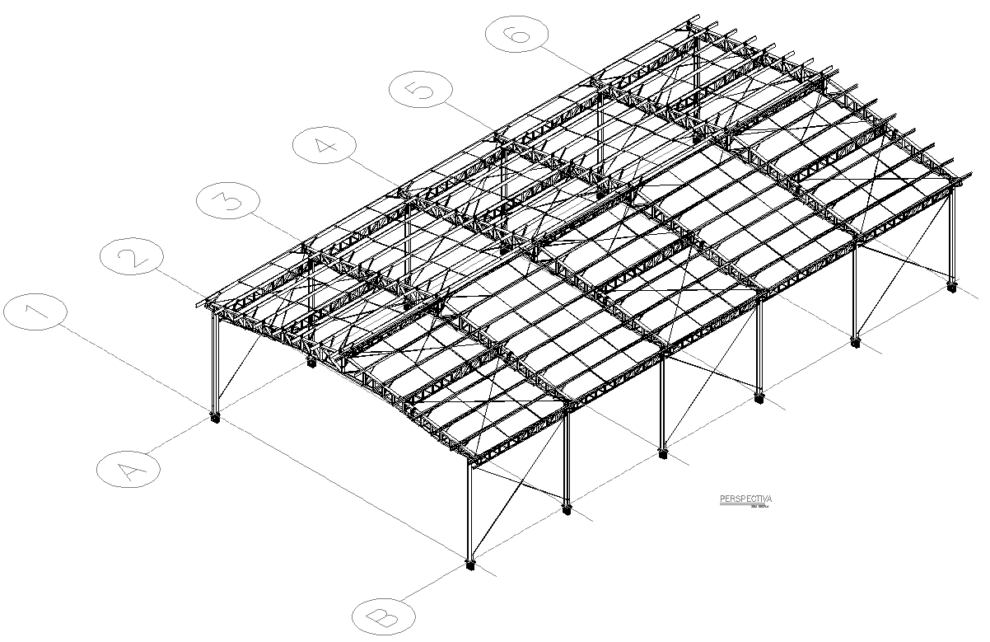
Método dos Elementos Finitos
Notes:
Construção do Modelo.
Um modelo clássico para a análise de uma estrutura é o de barras e nós. As barras possuem rigidez e estão sujeitas a esforços e os nós conectam as barras e através deles migram as solicitações para outras partes da estrutura. Formulações analíticas permitem que a partir da geometria, das condições de contorno e do carregamento de uma barra os esforços ao longo do seu comprimento sejam determinados.
O ANSYS, entretanto, trabalha de maneira um pouco diferente. As suas entidades que poderiam ser ditas equivalentes às barras e aos nós são, respectivamente, os “Elements” e os “Nodes” (elementos e nós, em tradução literal).

Slide 9
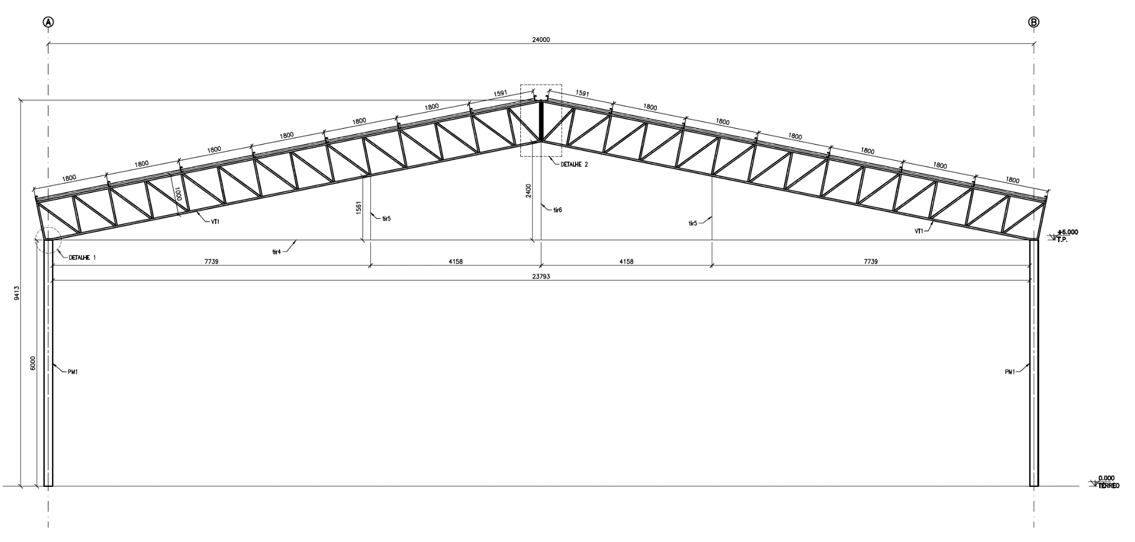
Método dos Elementos Finitos

Slide 10

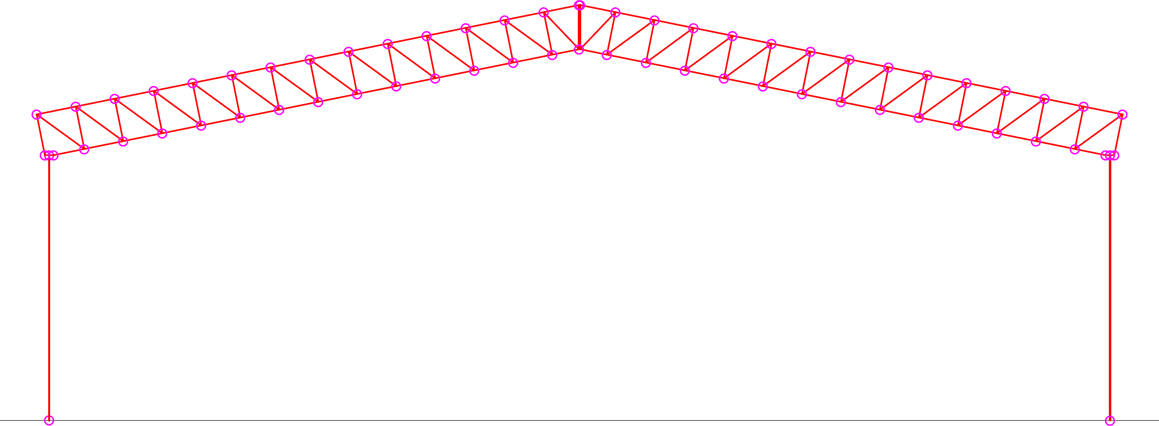
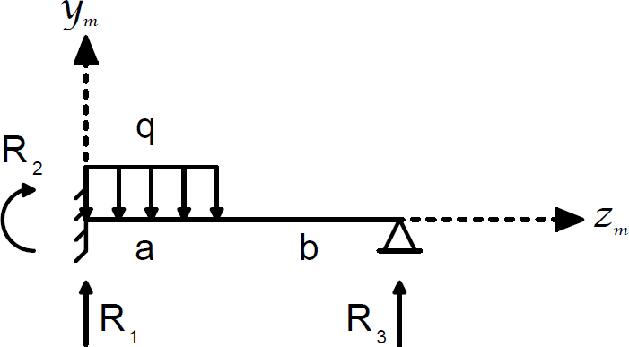

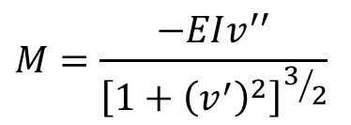
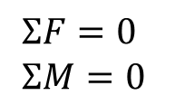
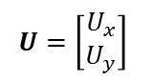
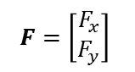
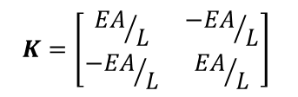

Método dos Elementos Finitos
Equilíbrio estático
Teoria de barras
Método dos deslocamentos
$$ΣF=0 \\ ΣM=0$$
$$M=\frac{−EIv^{′′}}{{\left[1+{\left(v^{′}\right)}^{2}\right]}^{3/2}}$$
$$F=K∙U$$
$$F=\left[\begin{matrix}F_{x} \\ F_{y}\end{matrix}\right]$$
$$K=\left[\begin{matrix}{EA}/L & {−EA}/L \\ {−EA}/L & {EA}/L\end{matrix}\right]$$
$$U=\left[\begin{matrix}U_{x} \\ U_{y}\end{matrix}\right]$$
Notes:
Em um modelo convencional os nós surgem toda vez que barras se iniciam, terminam ou se interceptam. Os resultados entre nós (ao longo do comprimento das barras) podem ser obtidos a partir dos valores conhecidos de solicitações e deslocamentos nos nós e de solicitações ao longo da barra com o uso do método das seções.

Slide 11
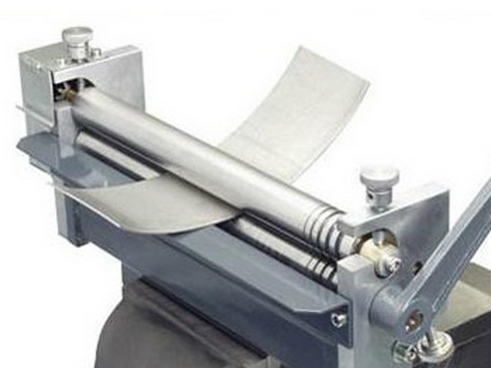

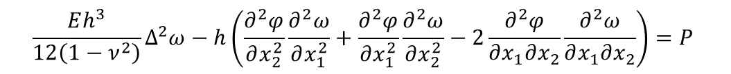
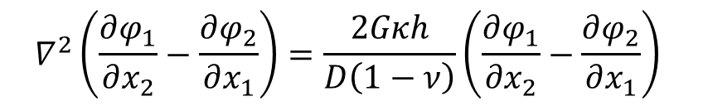
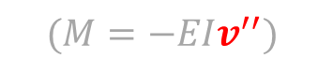
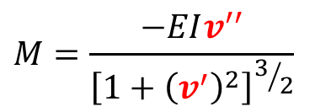
Método dos Elementos Finitos
$$\frac{Eh^{3}}{12\left(1−ν^{2}\right)}Δ^{2}ω−h\left(\frac{∂^{2}φ}{∂x_{2}^{2}}\frac{∂^{2}ω}{∂x_{1}^{2}}+\frac{∂^{2}φ}{∂x_{1}^{2}}\frac{∂^{2}ω}{∂x_{2}^{2}}−2\frac{∂^{2}φ}{∂x_{1}∂x_{2}}\frac{∂^{2}ω}{∂x_{1}∂x_{2}}\right)=P$$
placas, grandes rotações
$$∇^{2}\left(\frac{∂φ_{1}}{∂x_{2}}−\frac{∂φ_{2}}{∂x_{1}}\right)=\frac{2Gκh}{D\left(1−ν\right)}\left(\frac{∂φ_{1}}{∂x_{2}}−\frac{∂φ_{2}}{∂x_{1}}\right)$$
flexão de placas
EQUAÇÕES DIFERENCIAIS PARCIAIS
Equilíbrio estático
Teoria de barras
Método dos deslocamentos
$$ΣF=0 \\ ΣM=0$$
$$M=\frac{−EIv^{′′}}{{\left[1+{\left(v^{′}\right)}^{2}\right]}^{3/2}}$$
$$F=K∙U$$
$$F=\left[\begin{matrix}F_{x} \\ F_{y}\end{matrix}\right]$$
$$K=\left[\begin{matrix}{EA}/L & {−EA}/L \\ {−EA}/L & {EA}/L\end{matrix}\right]$$
$$U=\left[\begin{matrix}U_{x} \\ U_{y}\end{matrix}\right]$$
$$(M=−EIv^{′′})$$
Notes:
Em um modelo convencional os nós surgem toda vez que barras se iniciam, terminam ou se interceptam. Os resultados entre nós (ao longo do comprimento das barras) podem ser obtidos a partir dos valores conhecidos de solicitações e deslocamentos nos nós e de solicitações ao longo da barra com o uso do método das seções.

Slide 12
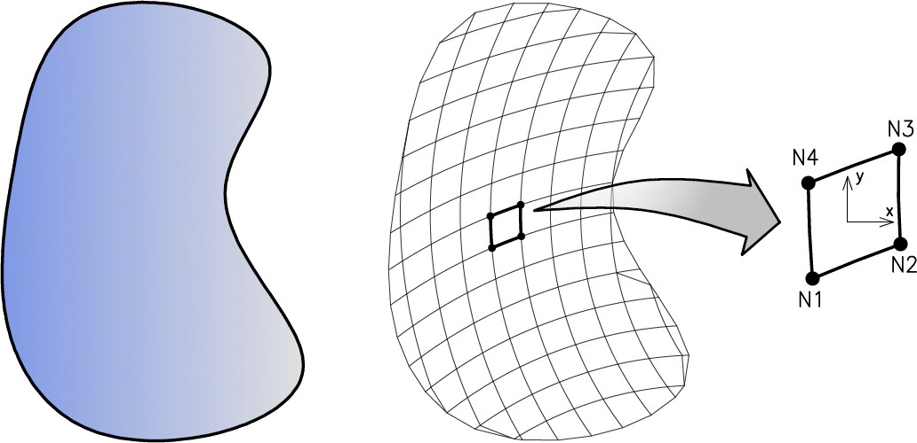
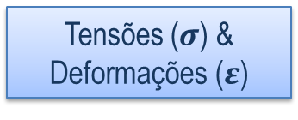
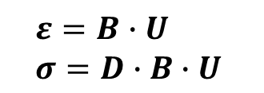

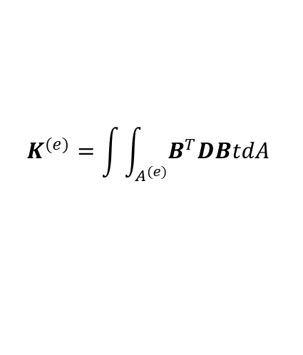
Método dos Elementos Finitos
$$K^{(e)}=\int{\int_{A^{(e)}}{B^{T}DBtdA}}$$
Matriz de rigidez (K)
$$F=K∙U$$
Meio contínuo
Discretização: nós & elementos
Solução nodal (U)
$$ε=B∙U \\ σ=D∙B∙U$$
Tensões ($σ$) & Deformações ($ε$)
Notes:
Em um modelo convencional os nós surgem toda vez que barras se iniciam, terminam ou se interceptam. Os resultados entre nós (ao longo do comprimento das barras) podem ser obtidos a partir dos valores conhecidos de solicitações e deslocamentos nos nós e de solicitações ao longo da barra com o uso do método das seções.

Slide 13
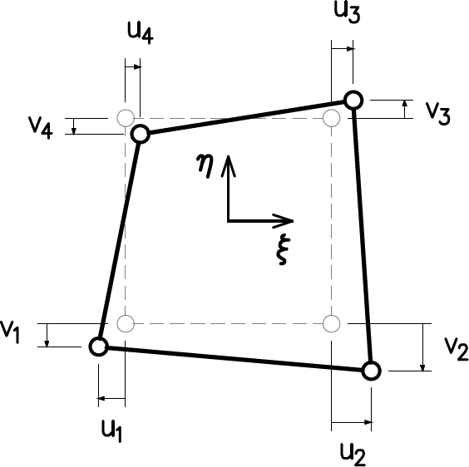
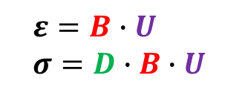
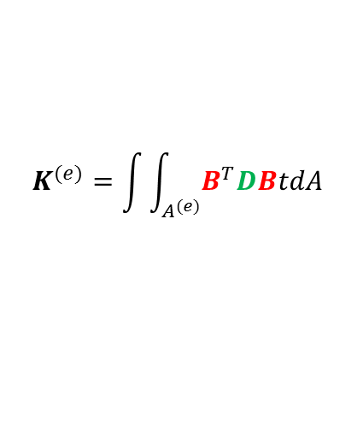

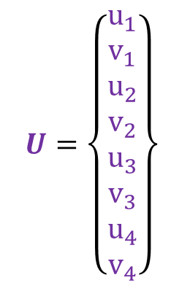
Método dos Elementos Finitos
$$K^{(e)}=\int{\int_{A^{(e)}}{B^{T}DBtdA}}$$
$$U=\left\{\begin{matrix}u_{1} \\ v_{1} \\ u_{2} \\ v_{2} \\ u_{3} \\ v_{3} \\ u_{4} \\ v_{4}\end{matrix}\right\}$$
Matriz de rigidez (K)
$$F=K∙U$$
Solução nodal (U)
$$u\left(ξ,η\right)=N_{1}\left(ξ,η\right)u_{1}+N_{2}\left(ξ,η\right)u_{2}+N_{3}\left(ξ,η\right)u_{3}+N_{4}\left(ξ,η\right)u_{4}$$
$$ε=B∙U \\ σ=D∙B∙U$$
$$N_{1}\left(ξ,η\right)=a_{0}+a_{1}ξ+a_{2}η+a_{3}ξη+a_{4}ξ^{2}+a_{5}η^{2}+…$$
Tensões ($σ$) & Deformações ($ε$)
Notes:
Em um modelo convencional os nós surgem toda vez que barras se iniciam, terminam ou se interceptam. Os resultados entre nós (ao longo do comprimento das barras) podem ser obtidos a partir dos valores conhecidos de solicitações e deslocamentos nos nós e de solicitações ao longo da barra com o uso do método das seções.

Slide 14
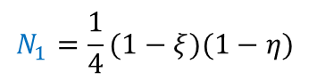
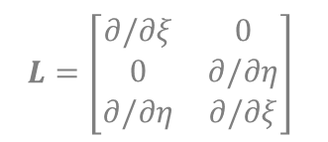

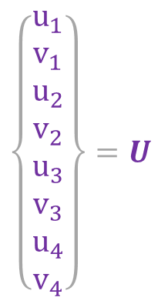
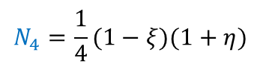
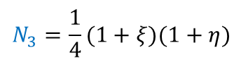
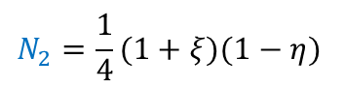
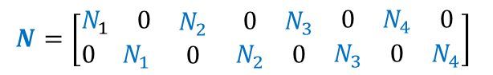
Método dos Elementos Finitos
$$K^{(e)}=\int{\int_{A^{(e)}}{B^{T}DBtdA}}$$
$$\left\{\begin{matrix}u_{1} \\ v_{1} \\ u_{2} \\ v_{2} \\ u_{3} \\ v_{3} \\ u_{4} \\ v_{4}\end{matrix}\right\}=U$$
$$N_{1}=\frac{1}{4}(1−ξ)(1−η)$$
$$N_{2}=\frac{1}{4}(1+ξ)(1−η)$$
Matriz de rigidez (K)
$$N_{3}=\frac{1}{4}(1+ξ)(1+η)$$
$$N_{4}=\frac{1}{4}(1−ξ)(1+η)$$
$$F=K∙U$$
Solução nodal (U)
$$L=\left[\begin{matrix}∂/∂ξ & 0 \\ 0 & ∂/∂η \\ ∂/∂η & ∂/∂ξ\end{matrix}\right]$$
$$ε=B∙U \\ σ=D∙B∙U$$
operador diferencial
$$B=L∙N$$
Tensões ($σ$) & Deformações ($ε$)
$$N=\left[\begin{matrix}\begin{matrix}N_{1} & 0\end{matrix} & N_{2} & \begin{matrix}0 & N_{3} & \begin{matrix}0 & N_{4} & 0\end{matrix}\end{matrix} \\ \begin{matrix}0 & N_{1}\end{matrix} & 0 & \begin{matrix}N_{2} & 0 & \begin{matrix}N_{3} & 0 & N_{4}\end{matrix}\end{matrix}\end{matrix}\right]$$
funções de forma
Notes:
Em um modelo convencional os nós surgem toda vez que barras se iniciam, terminam ou se interceptam. Os resultados entre nós (ao longo do comprimento das barras) podem ser obtidos a partir dos valores conhecidos de solicitações e deslocamentos nos nós e de solicitações ao longo da barra com o uso do método das seções.

Slide 15
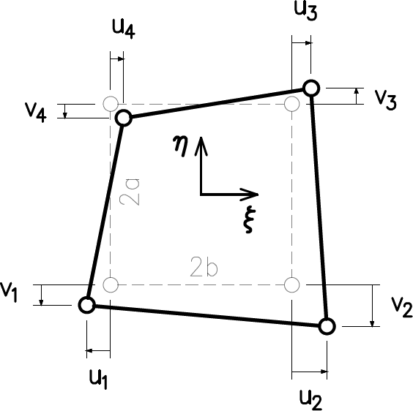
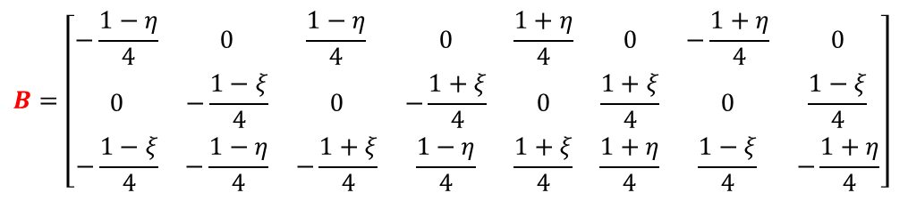
Método dos Elementos Finitos
$$K^{(e)}=\int{\int_{A^{(e)}}{B^{T}DBtdA}}$$
$$\left\{\begin{matrix}u_{1} \\ v_{1} \\ u_{2} \\ v_{2} \\ u_{3} \\ v_{3} \\ u_{4} \\ v_{4}\end{matrix}\right\}=U$$
$$N_{1}=\frac{1}{4}(1−ξ)(1−η)$$
$$N_{2}=\frac{1}{4}(1+ξ)(1−η)$$
Matriz de rigidez (K)
$$N_{3}=\frac{1}{4}(1+ξ)(1+η)$$
$$N_{4}=\frac{1}{4}(1−ξ)(1+η)$$
$$F=K∙U$$
Solução nodal (U)
$$B=\left[\begin{matrix}−\frac{1−η}{4} & 0 & \frac{1−η}{4} & 0 & \frac{1+η}{4} & 0 & −\frac{1+η}{4} & 0 \\ 0 & −\frac{1−ξ}{4} & 0 & −\frac{1+ξ}{4} & 0 & \frac{1+ξ}{4} & 0 & \frac{1−ξ}{4} \\ −\frac{1−ξ}{4} & −\frac{1−η}{4} & −\frac{1+ξ}{4} & \frac{1−η}{4} & \frac{1+ξ}{4} & \frac{1+η}{4} & \frac{1−ξ}{4} & −\frac{1+η}{4}\end{matrix}\right]$$
$$ε=B∙U \\ σ=D∙B∙U$$
Tensões ($σ$) & Deformações ($ε$)
Notes:
Em um modelo convencional os nós surgem toda vez que barras se iniciam, terminam ou se interceptam. Os resultados entre nós (ao longo do comprimento das barras) podem ser obtidos a partir dos valores conhecidos de solicitações e deslocamentos nos nós e de solicitações ao longo da barra com o uso do método das seções.

Slide 16
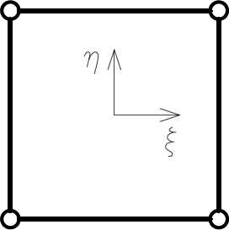
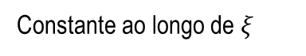
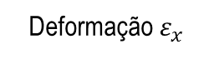
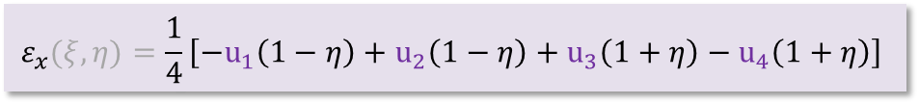
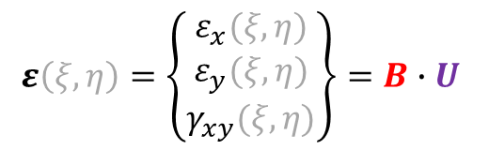
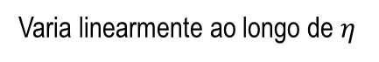
Método dos Elementos Finitos
$$ε\left(ξ,η\right)=\left\{\begin{matrix}ε_{x}(ξ,η) \\ ε_{y}(ξ,η) \\ γ_{xy}(ξ,η)\end{matrix}\right\}=B∙U$$
$$\left\{\begin{matrix}ε_{x}(ξ,η) \\ ε_{y}(ξ,η) \\ γ_{xy}(ξ,η)\end{matrix}\right\}=\frac{1}{4}\left\{\begin{matrix}−u_{1}\left(1−η\right)+u_{2}\left(1−η\right)+u_{3}\left(1+η\right)−u_{4}(1+η) \\ −v_{1}\left(1−ξ\right)−v_{2}\left(1+xi \right)+v_{3}\left(1+ξ\right)+v_{4}(1−ξ) \\ \left(u_{4}−u_{1}\right)\left(1−ξ\right)+\left(v_{2}−v_{1}\right)\left(1−η\right)+(u_{3}−u_{2})\left(1+ξ\right)+(v_{3}−v_{4})\left(1+η\right)\end{matrix}\right\}$$
$$ε_{x}(ξ,η)=\frac{1}{4}\left[−u_{1}\left(1−η\right)+u_{2}\left(1−η\right)+u_{3}\left(1+η\right)−u_{4}\left(1+η\right)\right]$$
Constante ao longo de $ξ$
Deformação $ε_{x}$
$$ε=B∙U \\ σ=D∙B∙U$$
Varia linearmente ao longo de $η$
Tensões ($σ$) & Deformações ($ε$)
Notes:
Em um modelo convencional os nós surgem toda vez que barras se iniciam, terminam ou se interceptam. Os resultados entre nós (ao longo do comprimento das barras) podem ser obtidos a partir dos valores conhecidos de solicitações e deslocamentos nos nós e de solicitações ao longo da barra com o uso do método das seções.

Slide 17
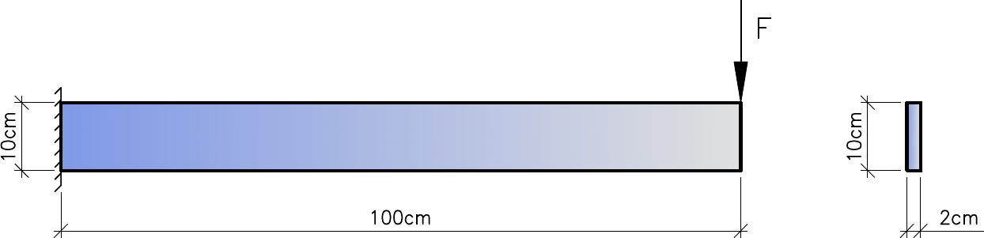
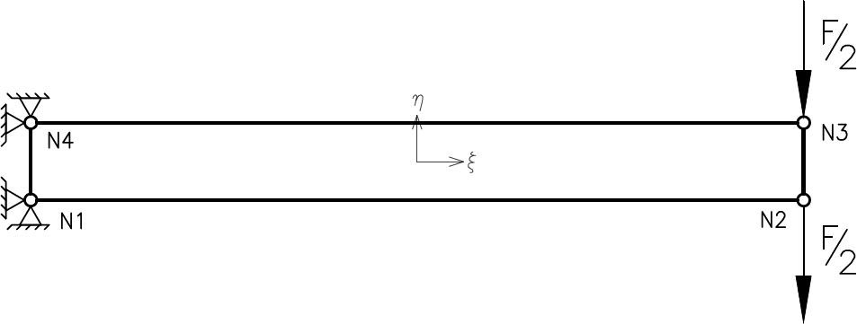

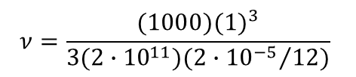
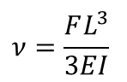
Método dos Elementos Finitos
$$ν=\frac{FL^{3}}{3EI}$$
$$ν=\frac{(1000){(1)}^{3}}{3(2∙{10}^{11})(2∙{{10}^{−5}}/{12})}$$
Flecha na ponta do balanço:
$$ν_{analítica}=1mm$$
Notes:
Em um modelo convencional os nós surgem toda vez que barras se iniciam, terminam ou se interceptam. Os resultados entre nós (ao longo do comprimento das barras) podem ser obtidos a partir dos valores conhecidos de solicitações e deslocamentos nos nós e de solicitações ao longo da barra com o uso do método das seções.

Slide 18
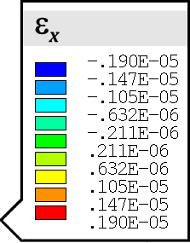
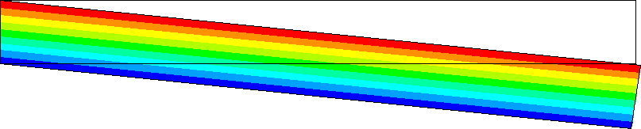
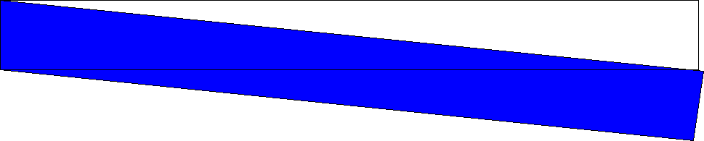
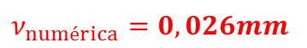

Método dos Elementos Finitos
$$ν_{numérica}=0,026mm$$
$$( )$$
$$ν_{analítica}=1mm$$
Notes:
Em um modelo convencional os nós surgem toda vez que barras se iniciam, terminam ou se interceptam. Os resultados entre nós (ao longo do comprimento das barras) podem ser obtidos a partir dos valores conhecidos de solicitações e deslocamentos nos nós e de solicitações ao longo da barra com o uso do método das seções.

Slide 19
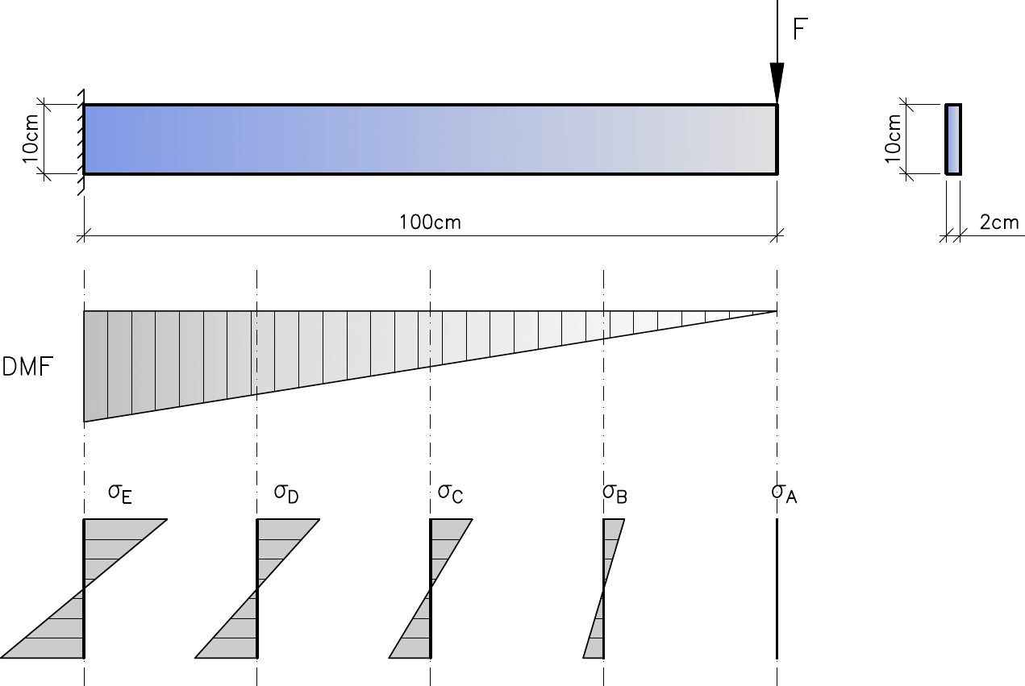
Método dos Elementos Finitos
Notes:
Em um modelo convencional os nós surgem toda vez que barras se iniciam, terminam ou se interceptam. Os resultados entre nós (ao longo do comprimento das barras) podem ser obtidos a partir dos valores conhecidos de solicitações e deslocamentos nos nós e de solicitações ao longo da barra com o uso do método das seções.

Slide 20
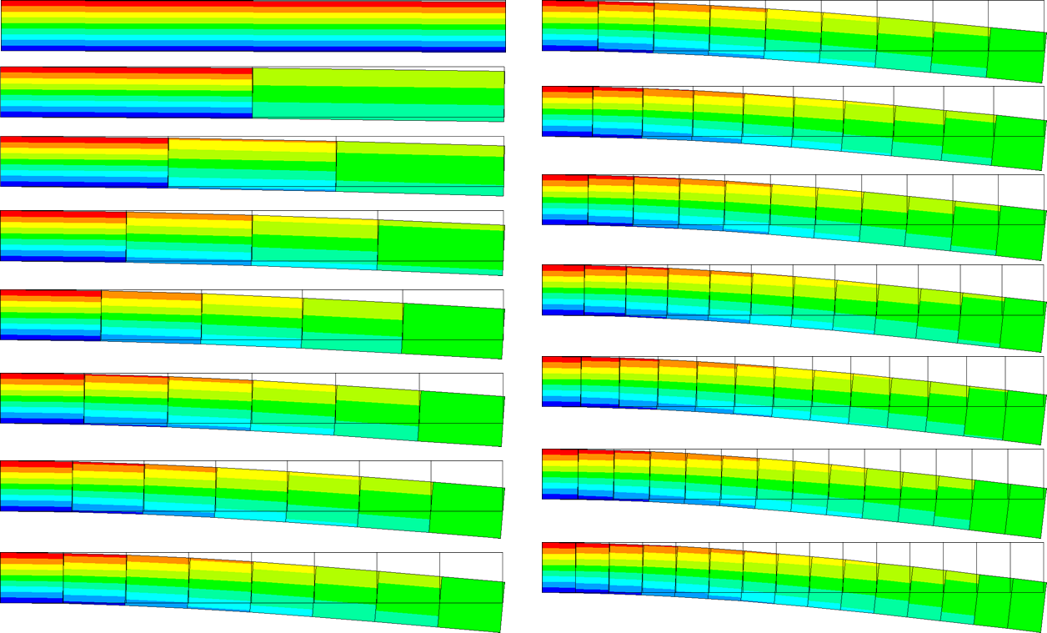
Método dos Elementos Finitos
Notes:
Em um modelo convencional os nós surgem toda vez que barras se iniciam, terminam ou se interceptam. Os resultados entre nós (ao longo do comprimento das barras) podem ser obtidos a partir dos valores conhecidos de solicitações e deslocamentos nos nós e de solicitações ao longo da barra com o uso do método das seções.

Slide 21
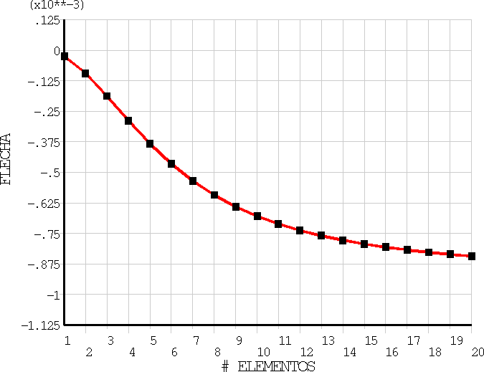


Método dos Elementos Finitos
$$ν_{numérica}$$
$$ν_{analítica}$$
Notes:
Em um modelo convencional os nós surgem toda vez que barras se iniciam, terminam ou se interceptam. Os resultados entre nós (ao longo do comprimento das barras) podem ser obtidos a partir dos valores conhecidos de solicitações e deslocamentos nos nós e de solicitações ao longo da barra com o uso do método das seções.

Slide 22





Método dos Elementos Finitos
$$ν_{numérica}≅1mm$$
$$N_{1}=\frac{1}{4}(1−ξ)(1−η)$$
$$B=L∙N$$
$$ε=B∙U$$
Notes:
Em um modelo convencional os nós surgem toda vez que barras se iniciam, terminam ou se interceptam. Os resultados entre nós (ao longo do comprimento das barras) podem ser obtidos a partir dos valores conhecidos de solicitações e deslocamentos nos nós e de solicitações ao longo da barra com o uso do método das seções.

Slide 23







Método dos Elementos Finitos
4 nós
9 nós
16 nós
Notes:
Em um modelo convencional os nós surgem toda vez que barras se iniciam, terminam ou se interceptam. Os resultados entre nós (ao longo do comprimento das barras) podem ser obtidos a partir dos valores conhecidos de solicitações e deslocamentos nos nós e de solicitações ao longo da barra com o uso do método das seções.

Slide 24
Método dos Elementos Finitos
Solução Analítica
Solução Numérica
Meio contínuo
Modelo discreto
Equações diferenciais
Equações algébricas
Solução “exata”
Solução aproximada
Notes:
Em um modelo convencional os nós surgem toda vez que barras se iniciam, terminam ou se interceptam. Os resultados entre nós (ao longo do comprimento das barras) podem ser obtidos a partir dos valores conhecidos de solicitações e deslocamentos nos nós e de solicitações ao longo da barra com o uso do método das seções.

Slide 25


Método dos Elementos Finitos
Solução Numérica
$$K^{(e)}=\int{\int_{A^{(e)}}{B^{T}DBtdA}}$$
Modelo discreto
$$E=\frac{σ}{ε}$$
Matriz de rigidez (K)
Equações algébricas
linear elástico, unidimensional
$$F=K∙U$$
Solução aproximada
Solução nodal (U)
Refinamento de malha
Erro de discretização
Ordem do polinômio
Malha uniforme
Erro de aproximação da geometria
Element aspect ratio
$$ε=B∙U \\ σ=D∙B∙U$$
Erro no cálculo das integrais
Tensões ($σ$) & Deformações ($ε$)
Erro na solução matricial global
Erro na relação constitutiva
Notes:
Em um modelo convencional os nós surgem toda vez que barras se iniciam, terminam ou se interceptam. Os resultados entre nós (ao longo do comprimento das barras) podem ser obtidos a partir dos valores conhecidos de solicitações e deslocamentos nos nós e de solicitações ao longo da barra com o uso do método das seções.

Slide 26





Dimensionalidade de um Elemento
Notes:
Dimensionalidade de um Elemento.
Previamente nos referimos a estruturas formadas por barras. Barras são elementos que possuem uma dimensão (comprimento) muito maior do que as outras duas, comportando-se predominantemente como um elemento unidimensional. Há, entretanto, outros tipo de elementos estruturais. Lajes, cascas e muros de flexão, por exemplo, possuem duas dimensões (comprimento e largura) muito maiores do que uma terceira (espessura) e devem ser simulados como elementos de chapa. Blocos de coroamento e sapatas, por outro lado, têm as três dimensões da mesma ordem de grandeza e devem ser simulados, para melhor aproximação, como elementos volumétricos.

Slide 27



Dimensionalidade de um Elemento
1D
1D
2D
etc.
Notes:
O ANSYS possui uma biblioteca com cerca de duzentos tipos diferentes de elementos. Os principais que utilizaremos nesse curso serão o LINK180, o BEAM188, e o SHELL181. Elementos diferem entre si não somente por causa de sua dimensionalidade. Um elemento possui uma série de propriedades hipóteses de cálculo associadas a si que determinam seu comportamento.
Para conhecer mais sobre um elemento basta buscá-lo na documentação fornecida junto com o programa (“Help do ANSYS”, como será conhecido doravante).

Slide 28



Dimensionalidade de um Elemento
Notes:
Em um mesmo modelo é possível misturar elementos de diferentes dimensões. Não há restrição quanto a isso no programa mas é necessário preocupar-se com a interface entre tais elementos.

Slide 29
Unidades
kN/m
m
kN/m
m
$$υ=\frac{5∙q∙L^{4}}{384∙E∙I}$$
$$υ=\frac{5∙q∙L^{4}}{384∙E∙I}$$
m
10²km
m⁴
cm⁴
kN/m²
MPa
?
Nenhuma.
A unidade de saída dos resultados é compatível com as unidades implicitamente declaradas na forma de dados de entrada.
“Unit Consistency”
Notes:
Unidades.
O ANSYS difere da maioria dos programas de cálculo quanto ao tratamento que dá a unidades. Tipicamente os programas de análise e dimensionamento pedem os dados de entrada e retornam os dados de saída nas unidades mais comumente utilizadas (carregamentos superficiais em lajes em kN/m², dimensões de seções transversais de vigas em centímetros, dimensões em planta em metros, espessura de chapas de um perfil I em milímetros, tensões em MPa, deslocamentos em centímetros etc.) de forma se adaptar aos costumes do usuário.
No ANSYS, entretanto, há uma vasta gama de problemas de natureza e escala totalmente diferentes que podem ser resolvidos. Unidades que poderiam ser convenientes para uma análise estrutural de um prédio de concreto armado certamente podem não ser apropriadas para analisar os esforços a que está sujeito um implante bucal ou um trem-bala. As conversões internas também tornariam-se muito confusas quando lidando com modelos que misturam, por exemplo, análises estruturais estáticas e análises térmicas.
O ANSYS não requer, portanto, que sejam declaradas as unidades utilizadas para desenhar a geometria, definir a seção transversal das barras, atribuir as propriedades do material ou caracterizar qualquer outro dado de entrada. A resolução do problema é feita com os números fornecidos e os resultados são consequência da operação direta desses números.
Se o usuário cria um modelo com uma viga de 4 unidades de comprimento, 0,2 por 0,5 unidades (base x altura) de seção transversal, um carregamento distribuído de 12 e um módulo de elasticidade do material de 200.000.000, o programa calcularia uma flecha no centro do vão igual a 0,000096. Cabe ao usuário concluir que caso ele tenha fornecido os comprimentos em metro, o carregamento distribuído em kN/m e a elasticidade em kN/m² o resultado estará em metros. As unidades de todos os dados de entrada devem ser consistentes entre si.
Caso o usuário resolva declarar o carregamento em kN/m, o comprimento da viga em metros, as dimensões da seção transversal em centímetros e o módulo de elasticidade em MPa não seria claro, a princípio, qual seria a unidade na qual o programa retornaria o resultado. Uma análise dimensional revela que a unidade de resposta do ANSYS quanto à flecha seria 100km ou 10⁵ metros. Isso equivale a dizer que a flecha no meio do vão retornada pelo programa seria, agora, igual a 0,00000000096. Esse resultado não está, de maneira alguma, errado. Ele simplesmente apresenta-se em unidades não convencionais que exigem do usuário trabalho adicional para conversão para unidades familiares que possam ser interpretadas (0,00000000096 x 100km = 0,096 mm).
O exemplo acima é ainda bastante simples. Modelos mais complexos podem fazer com que os resultados de uma análise estejam em unidades virtualmente indecifráveis. É boa prática, portanto, utilizar unidades consistentes para todos os dados de entrada. Antes de iniciar qualquer procedimento para criar o modelo o usuário deverá escolher (e preferencialmente listar por escrito para referência futura) as unidades base que pretende utilizar (por exemplo metro, kilograma e segundo) e a partir daí calcular as unidades derivadas (Newton, Pascal etc.) e converter seus dados de entrada para tais unidades.

Slide 30

Layout do GUI
Utility Menu
Command Line
Toolbar
View Bar
Main Menu
Graphics Window
Status Bar
Notes:
Layout do GUI.
“GUI” significa “Graphical User Interface” (interface gráfica para usuário, em tradução livre) e trata-se da janela com menus, botões e ilustrações do programa. As suas partes constituintes encontram-se identificadas na imagem.

Slide 31
Estrutura do Programa
Densidade
Pressão
Reações
Poisson
Deslocamento
Tensões
Elasticidade
Força/Momento
Deslocamentos
Materiais
Cargas
Resultados
Pré-Processo
Processo
Pós-Processo
Geometria
Análise
Resultados
Elementos
Estática
Frequências
Constantes Reais
Flambagem
Acelerações
Não-Linear
Cargas Críticas
Seções Transversais
Dinâmica

Slide 32





Inicialização do Programa
Mechanical APDL Product Launcher 14.0
Mechanical APDL (ANSYS) 14.0
Jobname.db
(arquivo)
MENU INICIAR
Definir:
Diretório
Nome
Notes:
Inicialização do Programa.
Há três maneiras de abrir o ANSYS. Duas são através de ícones gerados pela instalação do programa e a terceira é abrindo um arquivo com extensão associada ao ANSYS.
Os ícones criados pela instalação localizam-se no menu iniciar. Tipicamente o processo de instalação do ANSYS não cria ícones na área de trabalho.
O atalho “Mechanical APDL Product Launcher 14.0” abre uma janela auxiliar (janela de lançamento, numa tradução livre), sendo portanto um método indireto de execução do ANSYS. Nessa janela deve-se determinar o diretório no qual serão salvos os arquivos criados pelo programa (“Working Directory”) e o nome do arquivo em si (“Job Name”). Um único modelo (com sua geometria, seu carregamento, sua solução etc.) gera uma série de arquivos que tem como nome o “Job Name” declarado e diferem entre si por sua extensão. Pode ser que o ANSYS crie, para um só modelo, uma dezena de arquivos. Recomenda-se, portanto, que cada novo modelo seja salvo em seu diretório independente de forma a facilitar a tarefa de organizar múltiplos arquivos de forma inteligível no seu computador.
Na janela de lançamento do programa ainda é necessário definir o tipo de licença do programa que se deseja usar (lista de seleção sob o título “License”). Neste curso utilizaremos o modo “ANSYS Multiphysics”. Uma vez que os campos tenham sido preenchidos basta clicar em “Run” para abrir o ANSYS.
O atalho “Mechanical APDL (ANSYS) 14.0” lança diretamente o programa, sendo o resultado final o mesmo obtido após pressionar-se “Run” ao final do método previamente descrito. Esse trata-se, portanto, de um método direto de execução do programa. A desvantagem está no fato de não ser possível definir de antemão em qual pasta e com qual nome serão criados os arquivos do modelo do ANSYS. Os dados de “Working Directory” e “Jobname” serão os mesmos declarados da última vez que o “Mechanical APDL Product Launcher 14.0” foi executado. Apesar dessa definição a priori é possível alterar posteriormente o nome e o diretório dos arquivos do modelo utilizando a opção “Save as...”, de funcionamento amplamente conhecido.
O terceiro método requer um arquivo de modelo do ANSYS já existente. A extensão de tal arquivo é “.db”. Se as opções padrão de instalação foram selecionadas bastará clicar duas vezes em um arquivo com extensão .db para que o ANSYS abra o modelo diretamente. Novamente é possível renomear e deslocar os arquivos (aproveitando-se a informação já existente no modelo) com o uso da opção “Save as...”.

